Slide 1
AD AKTARMASI
Benzetme ilgisi olmadan bir adın yerine başka bir adın kullanılmasına “ad aktarması” denir.
Bir nesneyi, kavramı ya da varlığı anlatırken bazen o varlığın kendisini değil de özelliklerini ya da parçalarını kullanırız.

Slide 2
ÖRNEK
Türkiye sizinle gurur duyuyor.
Türk öykücülüğünün usta kalemleri bu kitap fuarında bir araya geldi.
Okulumuz yarın geziye gidecek.
Batı, bilimsel çalışmalara önem veriyor.
Eve haber vermeden bir yere gitmem.
Tabağını bitirmeden sofradan kalkmamalısın.
En çok Tarık Buğra’yı okumayı severim.

Slide 3
İç-dış ilişkisi: Bir varlığın dışı söylenerek içi ya da içi söylenerek dışı kastedilir.
Örnek: Evi gelecek hafta taşıyoruz. (Evin eşyalarını)
Çayı ocağa koyuver. ( Çaydanlığı)
Bütün-Parça İlişkisi: Bir varlığın bütünü söylenerek parçası,parçası söylenerek bütünü kastedilir.
Örnek: Sokağın ilk girişindeki apartmanda oturuyorum. (Apartmanın dairesi)
Herkes başının üstünde bir çatı olmasını ister (Ev)

Slide 4
Somut-Soyut İlişkisi: Soyut bir kavram söylenerek somut bir varlık kastedilir.
Örnek: Düşük bir maaşla beş canı besliyor. (İnsan)
Sanatçı-Eser İlişkisi: Sanatçının adı söylenerek eseri ya da eserleri kastedilir.
Örnek: Biz Yahya Kemal’ i okuyarak yetiştik. (Romanını)
Yer (Şehir, Kasaba, Köy)- İnsan İlişkisi: Yer adı söylenerek insan adı kastedilir.
Örnek: Takımı şampiyon olunca tüm Adana bayram etti. Törende bütün kasaba meydanda toplanmıştı.
(Şehir halkı)

Slide 5
Şehir-Yönetim ilişkisi: Bir ülkenin başkenti söylenerek yöneticileri kastedilir.
Örnek: Ankara bu olayda duyarsız kaldı. (Devlet yöneticileri)
Yön-Bölge, İnsan İlişkisi: Yön adı söylenerek o yerde oturan insanlar kastedilir.
Örnek: Batı’nın tavrını anlamak güç. (Avrupa ülkeleri)
Bir Kap Söyleyip İçindekileri Çağrıştırma:
Örnek: Bardağını bitir de sana çay doldurayım. (Çayını bitir)

Slide 6
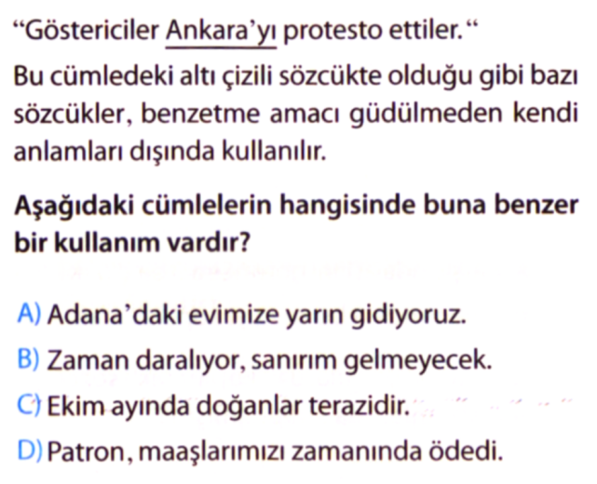

Slide 7
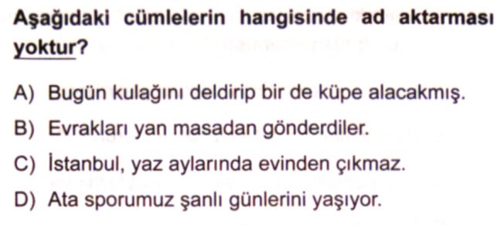

Slide 8
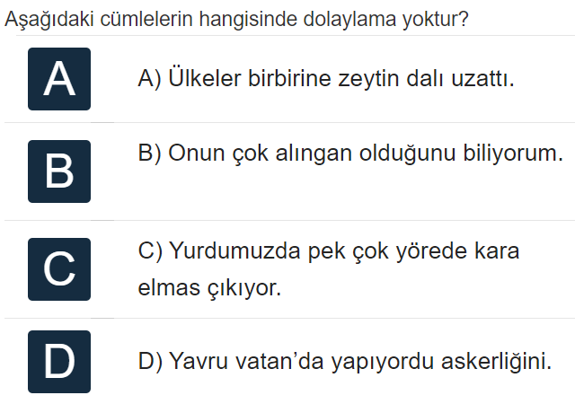

Slide 9
Aşağıdakilerden hangisinde ad aktarması yapılmıştır?
Her zaman bakımlı ve güzeldi.
Bu yeni kaseti dinledin mi?
İçimizi ürperten olaylar yaşadık.
Sağlık mutluluk dileyen kart yazmış.

Slide 10
Aşağıdakilerden hangisinde ad aktarması yapılmıştır?
Kapımıza bir zarf bırakmışlar bugün.
Her zaman dürüst ve iyi yürekliydi.
Annesinden ayrılmak onu çok üzdü.
Evden izin vermezlerse bizimle gelecek

Slide 11
Aşağıdakilerden hangisinde ad aktarması yoktur?
Batı her zaman teknolojide önderdi.
Gününü gün edip eğleniyorsun.
Mozart dinlemek beni dinlendirir.
Sobayı yakıp üstünde kestane pişirdik.

Slide 12
Ercan BİL
Çanakkale

